Slide 1
UI 기획

Slide 2
메인화면
캐릭터
선택
게임화면
클리어
화면
광고

Slide 3
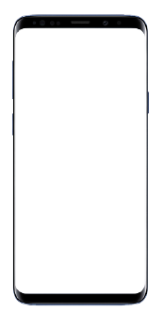

메인화면
뒷 배경은 게임 스테이지 흐릿하게 보임
(1)
(2)
레벨 XX
보유 재화량
스테이지 레벨 진행도
캐릭터 선택 UI 이동
(3-1) 수정사항 발생 시 ! 노출
(4) 스와이프 시 게임 시작 (게임화면 이동)
(5) 배너광고
!
(3)
캐릭터
캐릭터
(3-1)
(4)
스와이프
(5)
배너 광고

Slide 4

게임화면
(1)
(2)
보유 현금량
트럭 게이지 진행도
상대 캐릭터 위치 네비게이션
(3)

Slide 5
클리어 화면
승리 시
(1)
레벨 클리어
보유 재화량
레벨 클리어 팝업
해금 캐릭터 진행도
해금 캐릭터 바로 받기 (광고 시청 후)
넘어가기
배너광고
레벨 클리어 화면으로 전환 시 좌상단 재화량이
실시간 변경됨
(2)
해금
캐릭터
(3)
광고
(4)
넘어가기
(5)
배너 광고
(6)

Slide 6
클리어 화면
패배 시
(1)
레벨 실패
보유 재화량
레벨 실패 팝업
해금 캐릭터 진행도
레벨 넘기기 (광고 시청 후)
다시하기
배너광고
레벨 클리어 화면으로 전환 시 좌상단 재화량이
실시간 변경됨
(2)
해금
캐릭터
(3)
광고
(4)
다시하기
(5)
배너 광고
(6)

Slide 7

캐릭터 화면
(1)
보유 재화량
해금된 캐릭터칸
해금 안 된 캐릭터칸
캐릭터 구매
광고 화면 이동
배너광고
(2)
(3)
(4)
(5)
열기 500
광고 +500
(6)
배너 광고

Slide 8
